Slide 1
经典栈溢出
二进制安全系列
@author: 玉涵 @blog: https://r00tk1ts.github.io/
@date: 2018-06-23

Slide 2
必备基础
二进制安全：
1. 至少掌握一种高级语言，含C。
2. 熟悉x86/x64汇编。
3. 熟悉OS的各个组件。
4. 流畅的英文阅读能力。
比起基础与天赋，更为重要的是：
敢于开始的勇气 + 持之以恒的毅力

Slide 3
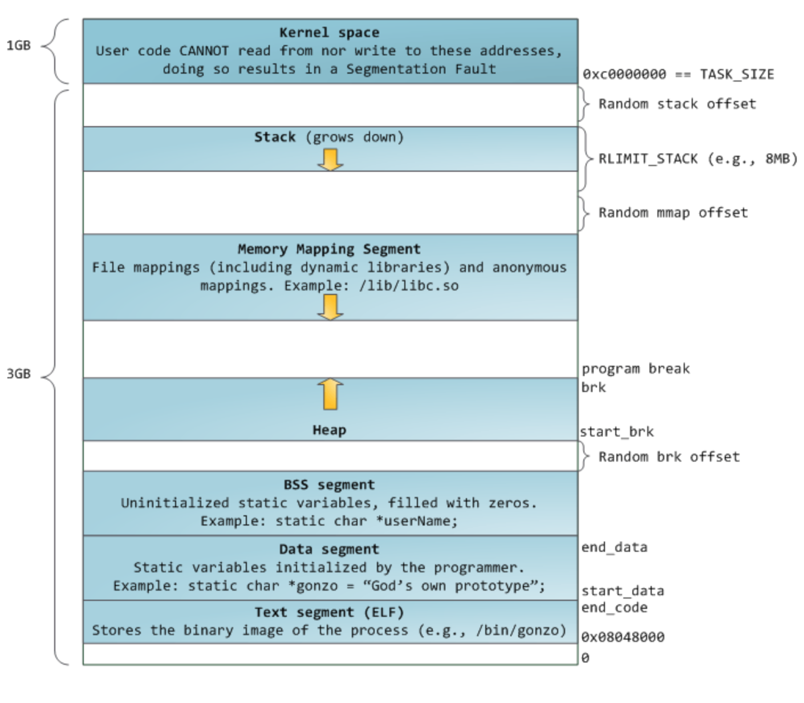
应用程序内存空间布局
Linux x86的ELF内存布局：
高1GB空间是内核所使用并由所有用户态应用程序共享的。
栈自底向上增长，尺寸动态变化，默认临界大小是8M。
Stack和mmap间有个随机偏移量用于防止栈溢出污染mmap。
Mappings区间主要布置动态链接库。
默认进程堆自顶向下增长。
0x08048000开始的低地址映射ELF各个节区成段。
Note：
Linux 2.6.7内核以前mmap方向相反
X64的mmap方向也相反

Slide 4
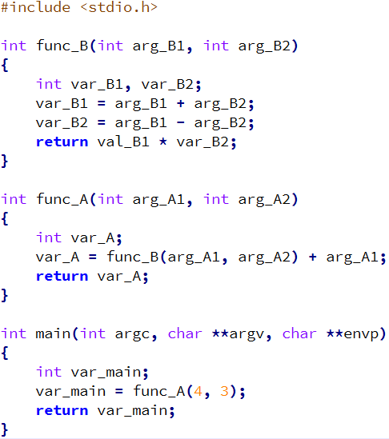
栈帧 = 局部变量 + 函数调用上下文
栈是一种LIFO的数据结构。
应用程序有一到多个用户态栈。
栈自底向上增长，由指令PUSH和POP引起其动态变化。
局部变量布局在栈中。
调用函数时参数由栈传递，返回地址也存储于栈中。
函数调用上下文与局部变量共同组成了栈帧——Stack Frame.
栈帧实际上只是一个通俗的说法，关于栈帧的上下界历来有两种说法，一曰以EBP和ESP之间的栈空间视为栈帧，这也是主流说法；一曰以调用参数和ESP之间的栈空间视为栈帧，我个人更倾向于这种说法，因为它便于理解。

Slide 5
函数调用过程中栈的变化

Slide 6
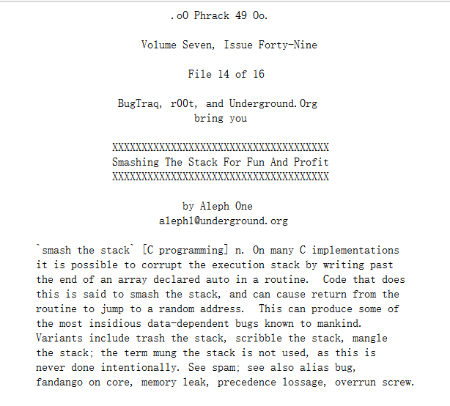
经典栈溢出手法的应运而生
追溯到1996年著名黑客杂志’phrack’第49期刊载的一篇文章：
《Smashing The Stack For Fun And Profit》
经典栈溢出的手法概要：
先决条件：栈局部变量可控，存在溢出(strcpy)。
通过栈空间精心布局，布置shellcode，并用shellcode起始地址覆盖栈帧的ret addr。
Payload = [Nop sled + ] Shellcode + Pad + Shellcode’s Addr
存在的问题：
Shellcode地址在不同PC上不确定
每次运行地址都会变化（ASLR）

Slide 7
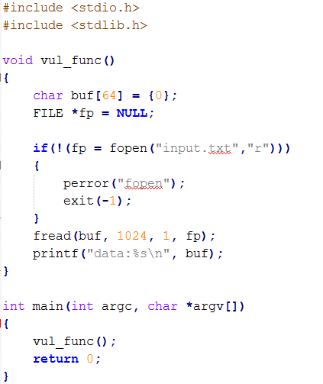
以一个经典demo论道
fread时，指定的长度1024超过了buf尺寸。
输入数据长度可控，在input.txt中。
可以精心操纵input.txt，对buf进行溢出布置shellcode、覆盖ret addr。
step by step:
确定栈帧布局，计算出buf到ret addr的offset。
先对buf填充无效数据，通过调试找出buf的首地址并覆盖ret addr。
用一段shellcode填充buf，这段shellcode会弹一个shell。

Slide 8
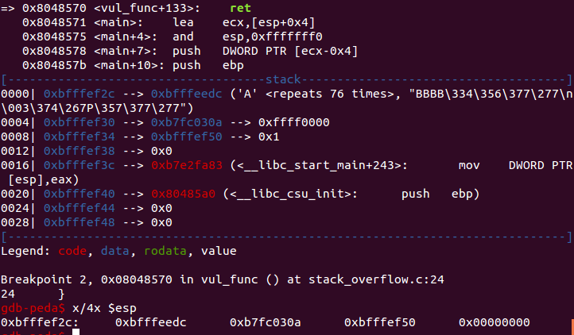
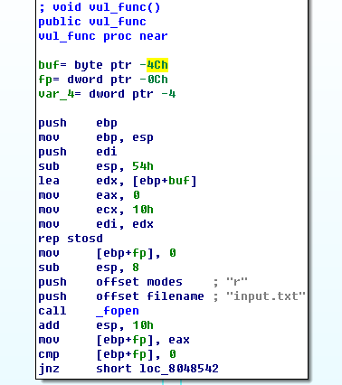
以一个经典demo论道
IDA或者gdb找出buf距离ret addr的offset。
gdb找出buf起始的地址。
python –c ‘”A”*76+”B”*4+”\xdc\xee\xff\xbf”’ > input.txt
替换”A”*76为shellcode+pads

Slide 9
You jmp, I jmp esp
硬编码buffer地址的缺陷：
对于不同版本系统来说，硬编码的地址是硬伤。Windows尚有dll装卸引起的“移位”。
在ASLR引入以后，栈每次运行基址都是随机的。
原始的解决措施：nop sled滑板指令可以增大一定的命中率。
时间来到了1998年，”Cult of the Dead Cow”的Dlidog在Bugtrq邮件列表中以MIcrosoft Netmeeting为例首次提出利用jmp esp完成对ShellCode的动态定位，从而解决了栈帧移位问题给开发稳定的exploit带来的重重困难。
一般情况下，ESP寄存器中的地址总是指向系统栈中且不会被溢出的数据破坏，函数返回时，ESP所指向的位置恰好是我们所淹没的返回地址的下一个位置。
可以说jmp esp这一思想是栈溢出利用技术的一个里程碑。

Slide 10
You jmp, I jmp esp
栈帧移位带来的两种可能性

Slide 11

You jmp, I jmp esp
JMP ESP指令地址从何而来？
JMP ESP原理

Slide 12
Search “JMP ESP”
本质：从内存空间的各个映像中寻觅”JMP ESP”的字节码地址。
对Linux来说：
ELF映像本身
加载的so
对Windows来说：
PE映像本身
加载的dll
要点：尽量择取具有高稳定性的”JMP ESP”指令的地址。
常见的搜索方法：
0day2的第三章编写了一段程序，展示了如何在windows下搜索jmp esp
gdb : peda插件(asmsearch / jmpcall)
Windbg / Immunity Debugger: 原生搜索字节码 / mona插件(jmp –r esp –m kernel32.dll)

Slide 13
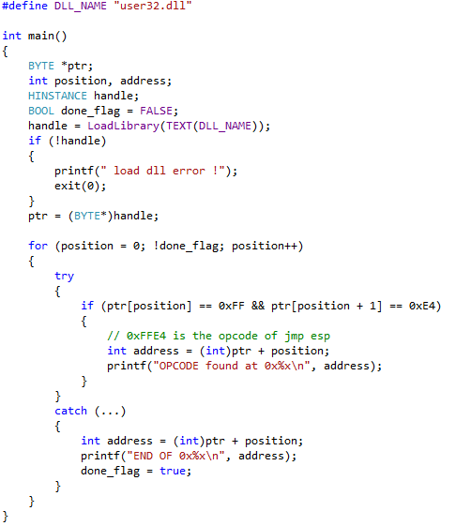
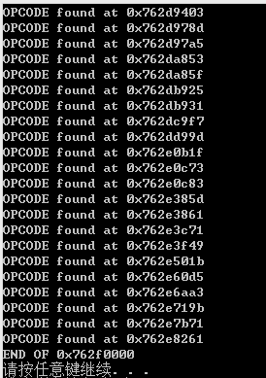

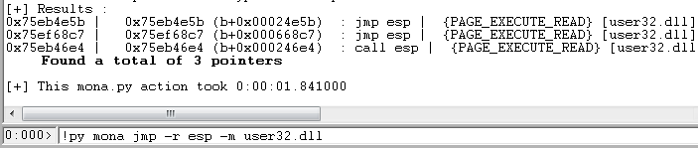
Search “JMP ESP”
Note：
VS2013 开启/Eha以捕获SEH。
本质上是加载dll，遍历内存空间，匹配opcode。

Slide 14
JMP ESP演练
Windows 7 SP1 + VS2013
Project-properties:
C/C++
Code Generation
Disable Security Check(/GS-)
Basic Runtime Checks(default)
Linker
Advanced
No (/NXCOMPAT:NO)
Ubuntu x86 14.04 + gcc
echo 0 > /proc/sys/kernel/randomize_va_space
gcc -Wall -g -fno-stack-protector -o stack_overflow stack_overflow.c -m32 -Wl,-zexecstack

Slide 15
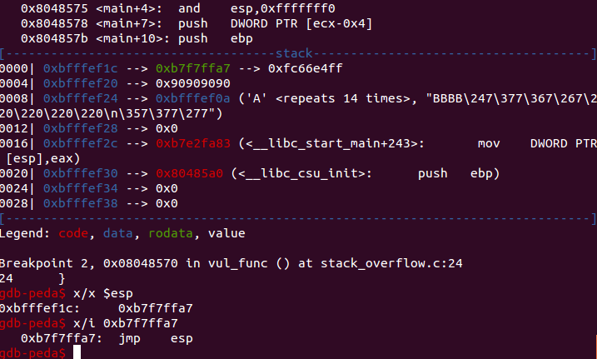
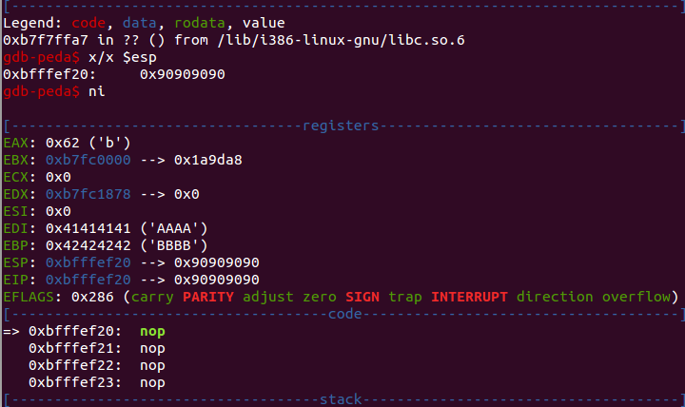
JMP ESP in Ubuntu x86
vul_func返回前夕
jmp esp跳转到栈空间

Slide 16
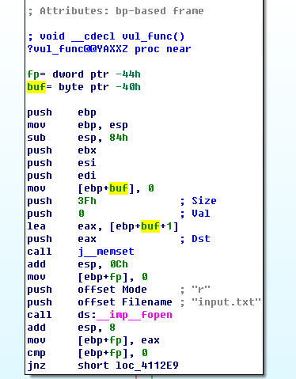
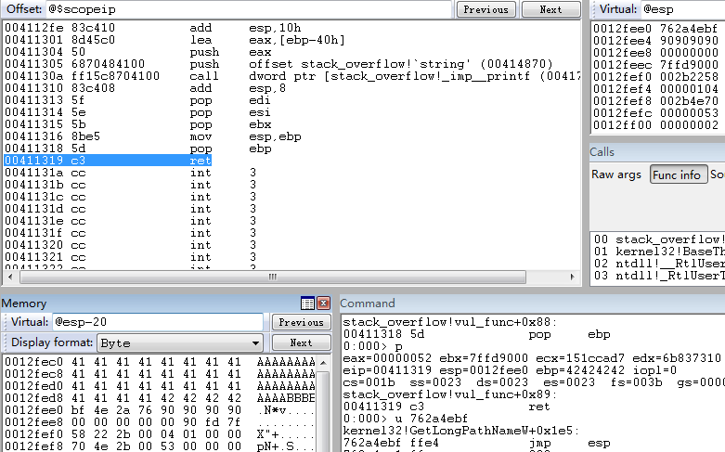
JMP ESP in Win7 x86

Slide 17
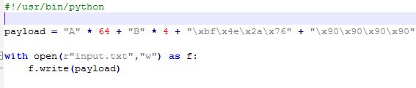
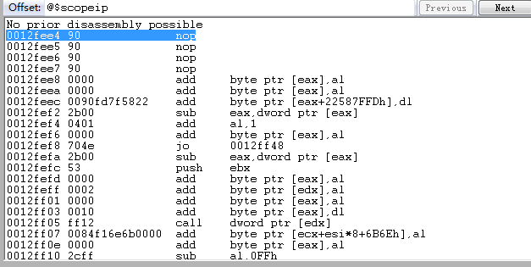
JMP ESP in Win7 x86

Slide 18
references
《0day安全：软件漏洞分析技术（第2版）》第二、三章
Exploit writing tutorial part 1 : Stack Based Overflows
Exploit writing tutorial part 2 : Stack Based Overflows – jumping to shellcode
《SploitFun Linux x86 Exploit开发系列教程》
Stack Based Buffer Overflow Tutorial, part 1 — Introduction
Stack Based Buffer Overflow Tutorial, part 2 — Exploiting the stack overflow
Stack Based Buffer Overflow Tutorial, part 3 — Adding shellcode

Slide 19
归纳与展望
1996年《Smashing Stack For Fun And Profit》横空出世
1998年 “JMP ESP” 手法被提出
此后Win2K直到2008年 XP SP2时代，经典栈溢出都是主要的漏洞战场
2009年 XP SP3/WIN 7 SP1开始在系统层面应用ASLR和DEP
尽管两个mitigation已部署，软件市场依然会滞后。如果说2009年之前经典栈溢出利用手法如火如荼，那么从2009一直到2011年左右可谓是末日狂欢。
ASLR和DEP是什么？
GS cookie/stack canary是什么？
后来者如何bypass这些mitigation？

